Slide 1
Чугаа сайзырадылгазы Тема: Азырал дириг амытаннар.(Диис)

Slide 2
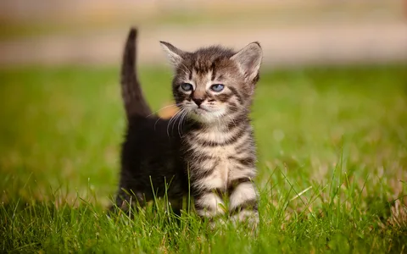


Slide 3
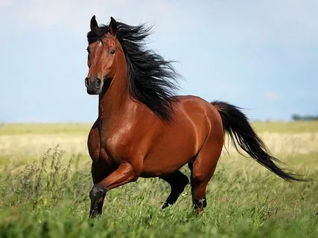
АЪТ

Slide 4
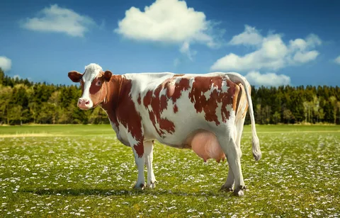
ИНЕК

Slide 5
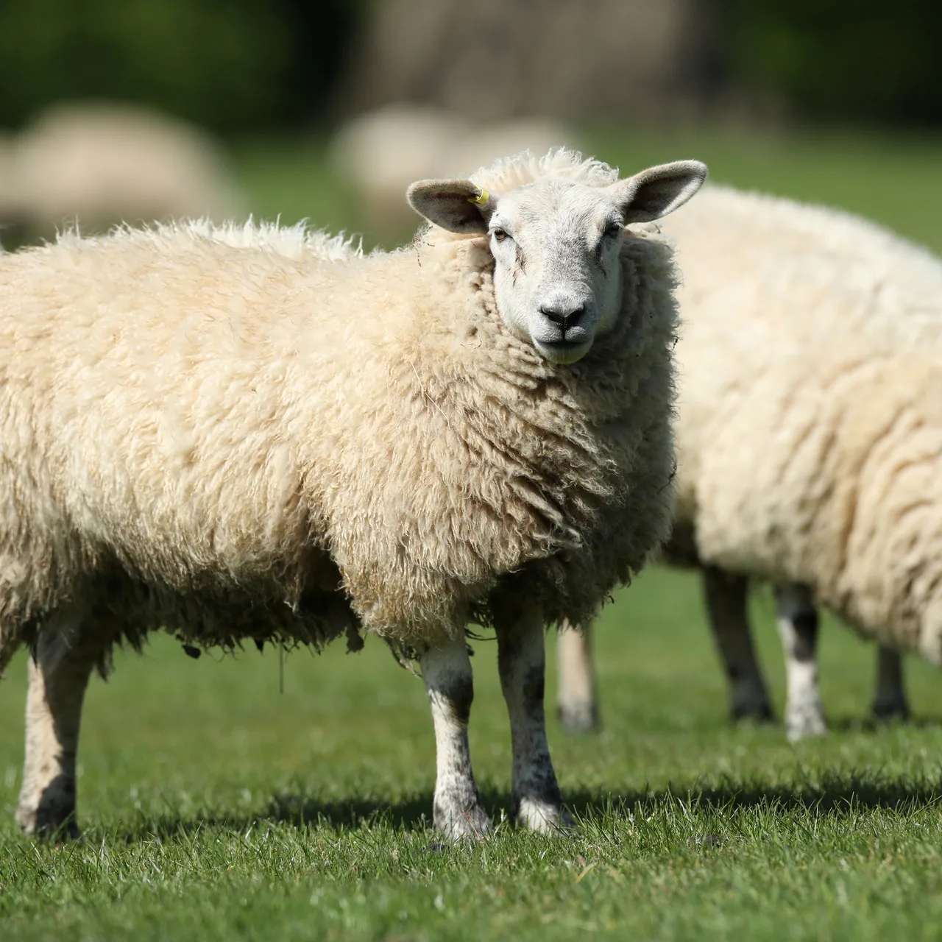
ХОЙ

Slide 6
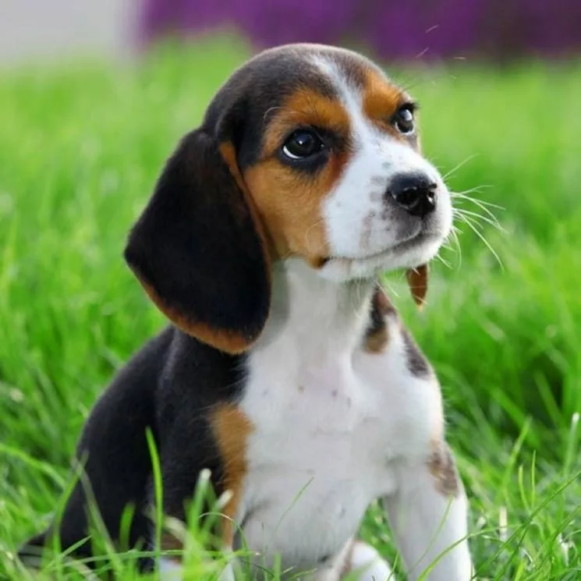
ЫТ

